Slide 1
PA-SAM: Prompt Adapter SAM for High-Quality
Image Segmentation (ICME 2024)
2025.02.12
Ji-Yoon Kweon
Division of AI & Computer Engineering
Notes:
세미나용 발표자료
Division of AI & Computer Engineering – 학부
Department of Computer Science – 대학원

Slide 2
Contents
Introduction
Method
Experiment
Conclusion

Slide 3
Introduction

Slide 4
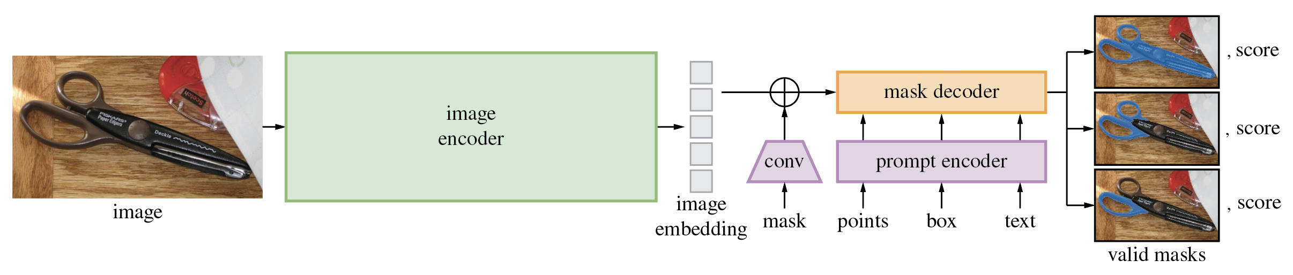
Introduction
High-quality segmentation
  고해상도 이미지에서 디테일한 마스크를 제공하여 더 정확한 위치 파악과 인식을 가능하게 함
    초해상도, 이미지 합성, 이미지 선명화 등 디테일에 민감한 작업 성능 향상 가능
SAM(Segment Anything Model)
  Image encoder, Prompt encoder, Mask decoder 구성
  Segmentation 성능은 Mask decoder에 입력되는 prompt가 전달하는 정보에 큰 영향을 받음

Slide 5
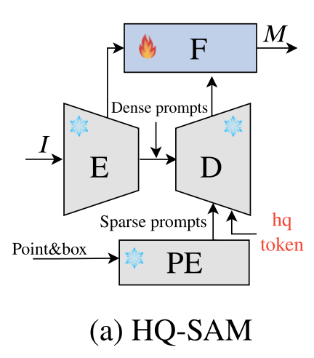

Introduction
SAM(Segment Anything Model)의 한계
  고해상도 이미지에서 성능이 제한적
    Ex. 테니스 라켓, 의자 다리, 연의 줄 등 디테일한 부분은 흐릿함
  HQ-SAM
    HQ-SAM은 세부 정보를 보완하지만, SAM의 전체 프레임워크와 분리되어 개선이 제한적
    Prompt Adapter를 도입하여 SAM의 원래 구조를 유지하면서 세부 정보 학습을 강화하는 Prompt Adapter SAM 제안
F: Feature Fusion Block

Slide 6
Method

Slide 7
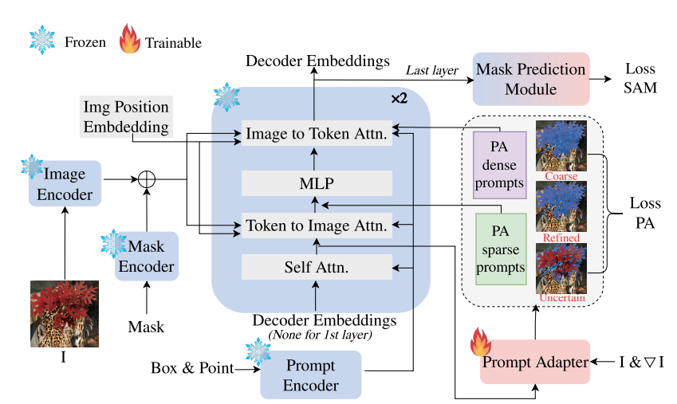
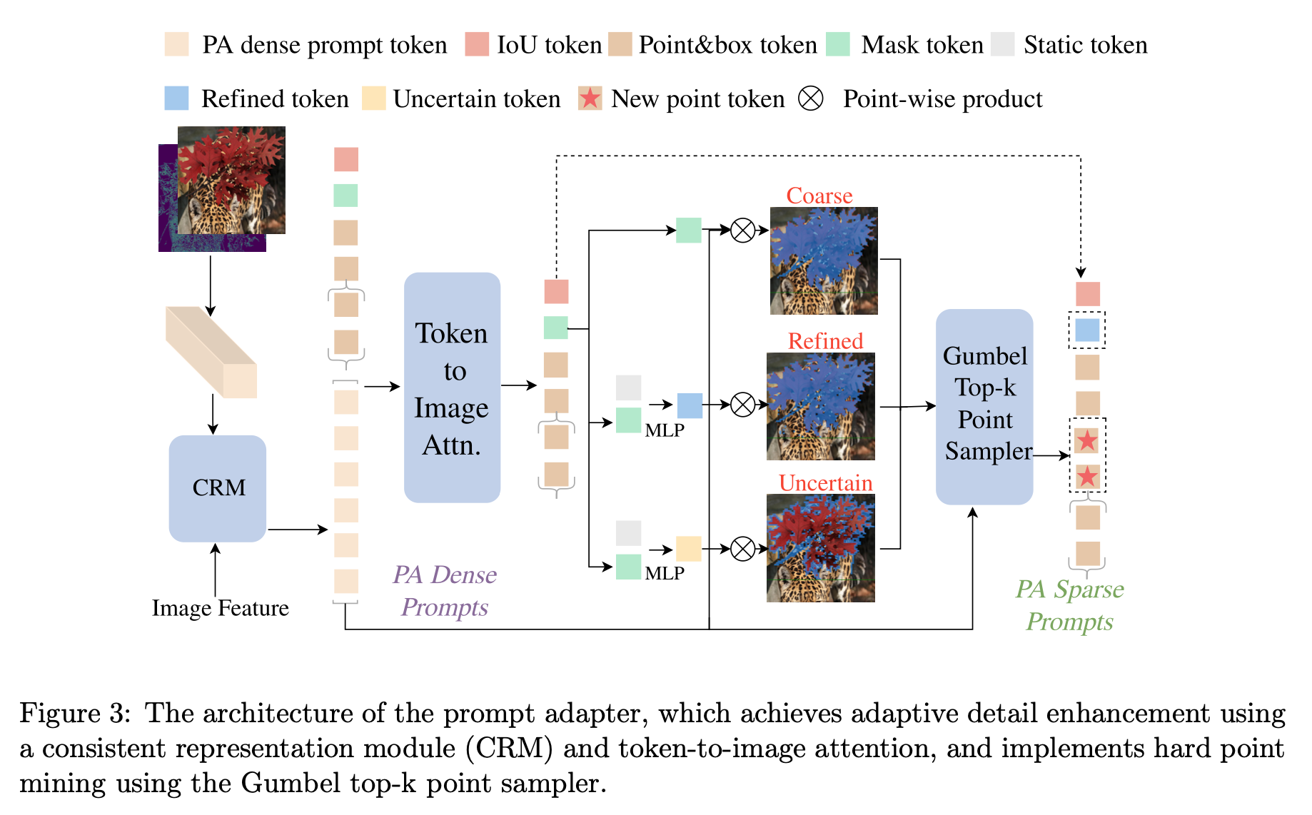
Method
Overview
  Prompt adapter
    프롬프트 자체를 최적화하여 SAM의 mask decoder가 더 세밀한 정보를 활용할 수 있도록 함
    Adaptive Detail Enhancement : SAM image encoder의 16×16 다운샘플링으로 손실된 세부 정보 보완
    Hard Point Mining : 중요한 특징 포인트를 찾아 segmentaion 성능 개선
Adaptive Detail Enhancement
Hard Point Mining

Slide 8
Method
Prompt adapter
  Adaptive Detail Enhancement
    Dense Prompt Compensation
    Sparse Prompt Optimization
Adaptive Detail Enhancement

Slide 9
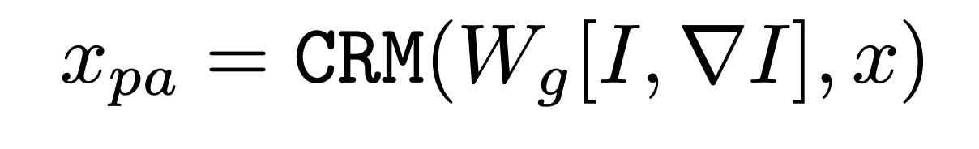

Method
Adaptive Detail Enhancement
  Dense Prompt Compensation
    Edge 정보를 추가하여 16x16 다운샘플링 과정에서 손실된 정보 보완
      Edge 정보는 Canny Edge Detector 활용하여 추출
    Dense Prompt가 더 정확한 정보를 반영하도록 개선
        $x_{pa}$ = PA-SAM의 Dense Prompt
        $CRM$ (Consistent Representation Module) = 일관된 표현 유지하는 모듈
        $W_{g}$ : convolution 연산
        $I$ : 원본이미지
        $∇I$ : Canny 연산자로 추출한 엣지 정보
Adaptive Detail Enhancement
Notes:
모듈 코드 확인할 것

Slide 10
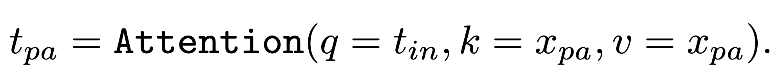
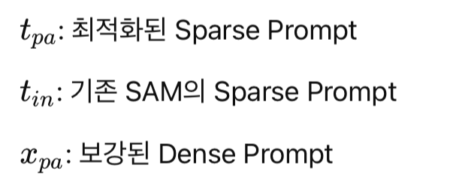
Method
Adaptive Detail Enhancement
  Sparse Prompt Optimization
    Token-to-Image Attention을 적용하여 Sparse Prompt 최적화
      Query-Key-Value Attention 통해 Sparse Prompt가 Dense Prompt와 상호작용
    Mask Token :
      Token-to-Image Attention을 통해 이미지 정보와 결합된 후 만들어지는 토큰
      Mask Token을 기반으로 Refined Token과 Uncertain Token을 생성
Adaptive Detail Enhancement
Notes:
Mask Token의 생성 과정
초기 Sparse Prompt tint_{\text{in}}tin​ 에 Mask Token이 포함된다.
Cross-Attention을 통해 Mask Token이 이미지 정보와 결합된다.
Attention을 통과한 후, 특정한 Query 벡터 값이 Mask Token 역할을 하도록 학습된다.
1️⃣ 초기 Sparse Prompt에 Mask Token이 포함됨
Cross-Attention을 거쳐 이미지 Feature xpa​ 와 상호작용하면서 Mask Token이 이미지 정보에 반응하도록 변형됨.
(원래는 단순한 placeholder 였던 Mask Token이, Attention을 거친 후 이미지에 대한 정보를 반영한 토큰으로 변환됨.)
이 토큰을 MLP를 거쳐 Uncertain Token으로 변형

Slide 11
Method
Adaptive Detail Enhancement
  Sparse Prompt Optimization
    Mask Token → Refined Token & Uncertain Token 변환 과정
      Uncertain Token 생성
        불확실한 영역을 찾아내기 위한 토큰으로, Mask Token과 Static Token을 concat하고 MLP를 적용하여 Uncertain Token 생성
        (Static Token은 학습 가능한 토큰)
      Refined Token 생성
        불확실한 영역을 좀 더 정밀하게 세분화하는 역할을 하는 토큰으로 Mask Token에서 Uncertain Token 생성에 사용하지 않은 다른 Query 값과
        Static Token을 concat하고 MLP를 적용하여 Refined Token 생성
        (Static Token은 학습 가능한 토큰)

Slide 12

Method
Adaptive Detail Enhancement
  Sparse Prompt Optimization
    Uncertain Mask 생성 과정
      Uncertain Token에 대해 MLP를 적용하여 예측된 불확실성 값을 생성.
      torch.sigmoid()를 적용하여 0~1 범위의 확률값으로 변환.
      특정 임계값(threshold) 이상인 부분을 Uncertain Mask로 설정.
    Refined Mask 생성 과정
      Uncertain Mask가 1인 부분에서는 Refined Mask (MR​)를 사용.
      Uncertain Mask가 0인 부분에서는 Coarse Mask (MC​)를 사용.

Slide 13
Method
Hard Point Mining
  모델이 예측하기 어려운 영역을 강조하기 위해, 어려운 픽셀에 더 많은 학습 가중치를 부여
    Sparse Prompt 최적화, 최종 Uncertain Mask 생성
    Uncertain Token 생성
    Uncertain Mask 생성
    Hard Point Mining 적용
      Input : Uncertain Mask, Ground Truth Mask
      Output : 특정 Hard Points
    Loss 계산 & 학습 진행
      Input : Hard Points, 모델 예측값
      Output : 최적화된 Loss 값
Hard Point Mining
Notes:
중요한 특징 포인트를 찾아 segmentaion 성능 개선
gn represents the Softmax output at the current sample
📌1단계: $M_{C}$, $M_{U}, M_{R}$ 기반 초기 Hard Point 후보군을 선정 (수식 1)
📌 2단계: 중요도를 반영하여 업데이트 (수식 2, 3)
📌 3단계: Softmax 기반으로 Hard Point를 선택하고 학습
Hard Point Mining 적용Input: Uncertain Mask, Ground Truth Mask
Output: 특정 Hard Points
설명:Uncertain Mask와 Ground Truth(정답 마스크)를 비교하여, 모델이 잘못 예측했거나 어려워하는 픽셀(=Hard Points)을 샘플링합니다.
Gumbel Top-k 연산을 사용하여 가장 어려운 포인트를 선택하고, 학습 시 이 포인트들에 더 많은 가중치를 부여합니다.
Loss 계산 및 학습 진행Input: Hard Points, 모델 예측값
Output: 최적화된 Loss 값
설명:Hard Points와 모델의 예측값을 비교하여 Loss(손실)를 계산합니다.
이 Loss를 기반으로 모델을 학습시키며, 어려운 영역에 대해 더욱 정교한 학습이 이루어집니다.

Slide 14
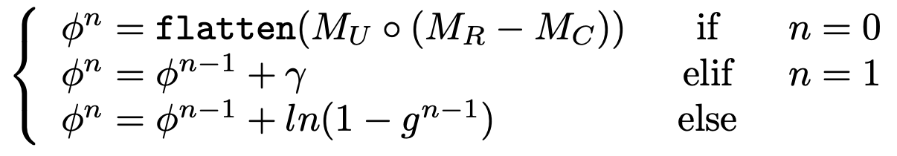

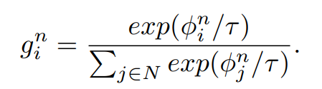

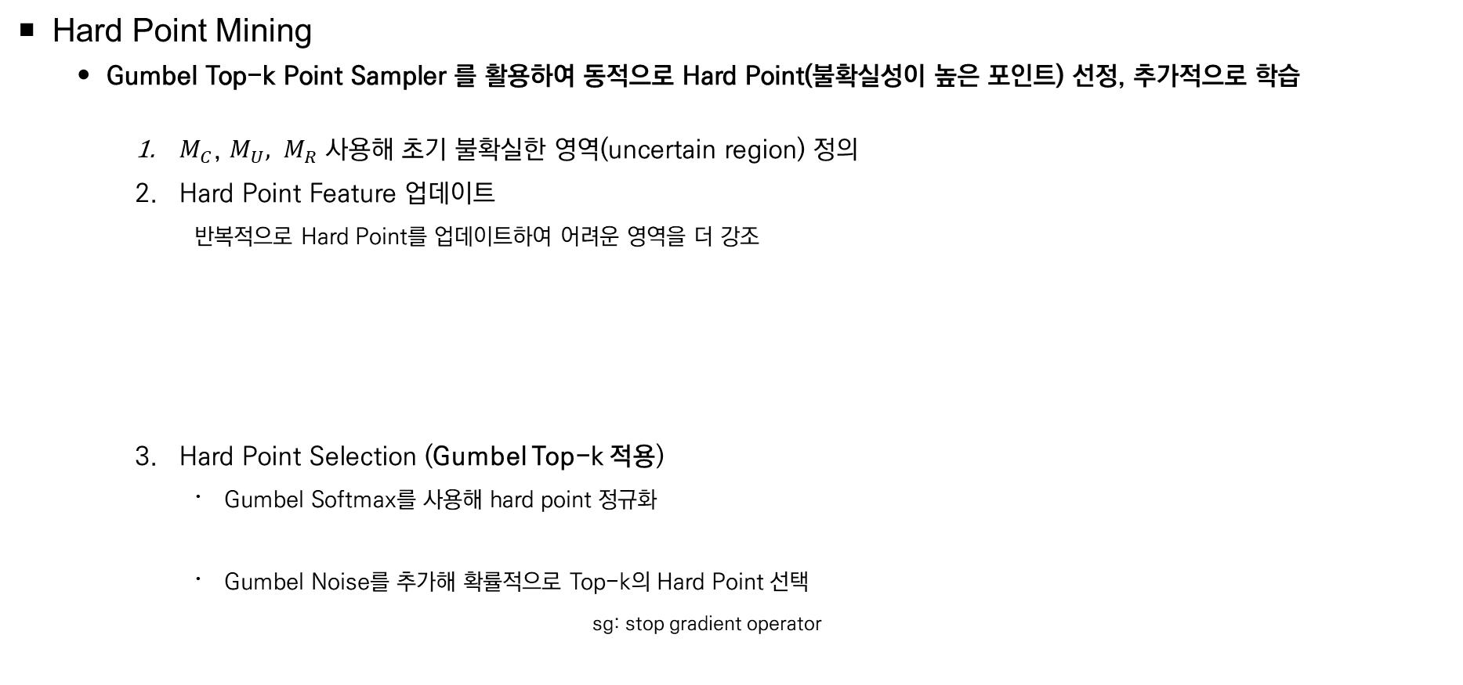
Method
Hard Point Mining
  Gumbel Top-k Point Sampler 를 활용하여 동적으로 Hard Point(불확실성이 높은 포인트) 선정, 추가적으로 학습
    $M_{C}$, $M_{U}, M_{R}$ 사용해 초기 불확실한 영역(uncertain region) 정의
    Hard Point Feature 업데이트
      반복적으로 Hard Point를 업데이트하여 어려운 영역을 더 강조
    Hard Point Selection (Gumbel Top-k 적용)
      Gumbel Softmax를 사용해 hard point 정규화
      Gumbel Noise를 추가해 확률적으로 Top-k의 Hard Point 선택
      sg: stop gradient operator
Hard Point Mining
Notes:
중요한 특징 포인트를 찾아 segmentaion 성능 개선
gn represents the Softmax output at the current sample
📌1단계: $M_{C}$, $M_{U}, M_{R}$ 기반 초기 Hard Point 후보군을 선정 (수식 1)
📌 2단계: 중요도를 반영하여 업데이트 (수식 2, 3)
📌 3단계: Softmax 기반으로 Hard Point를 선택하고 학습

Slide 15
Experiment

Slide 16
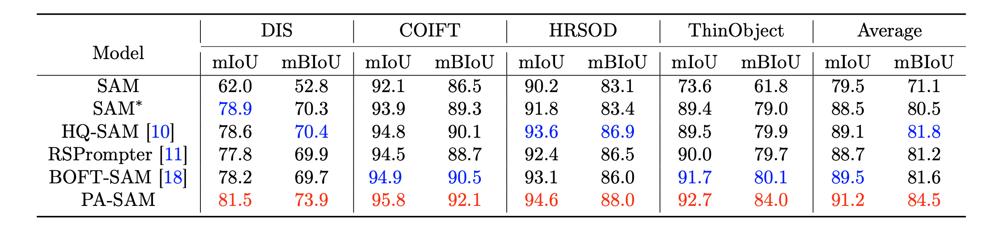
Experiment
Experimental Settings
  Dataset : HQSeg-44K(DIS, COIFT, HRSOD, ThinObject)
  Image size : 1024x1024
  Backbone model: ViT-L
  BCE Loss, Dice Loss
  PA-SAM이 가장 우수한 성능을 보임.

Slide 17
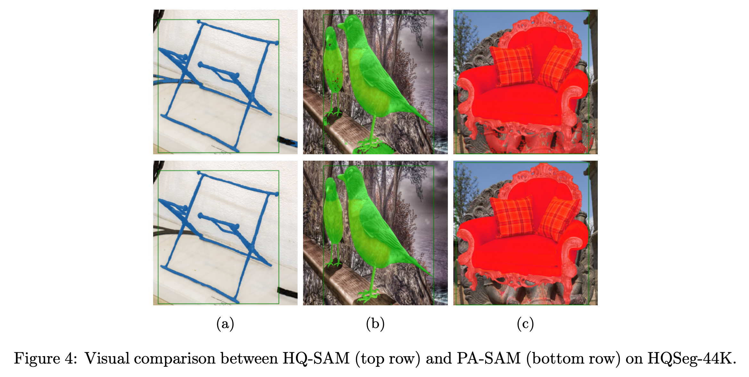
Experiment
HQ-SAM과 PA-SAM의 성능 비교
  HQ-SAM
  PA-SAM

Slide 18
Conclusion

Slide 19
Conclusion
PA-SAM 제안
  SAM(Segment Anything Model) 모델에 Prompt Adapter를 적용
  Prompt Adapter만 fine tuning 하여 High Quality Segmentation 성능을 향상시킴
  프롬프트 어댑터의 주요 역할
    Adaptive Detail Enhancement : 이미지에서 세부 정보를 보강
    Hard Point Mining: 중요한 특징 포인트를 찾아 segmentaion 성능 개선
    이미지에서 유용한 정보를 학습하여 sparse prompt, dense prompt 최적화

